Slide 1
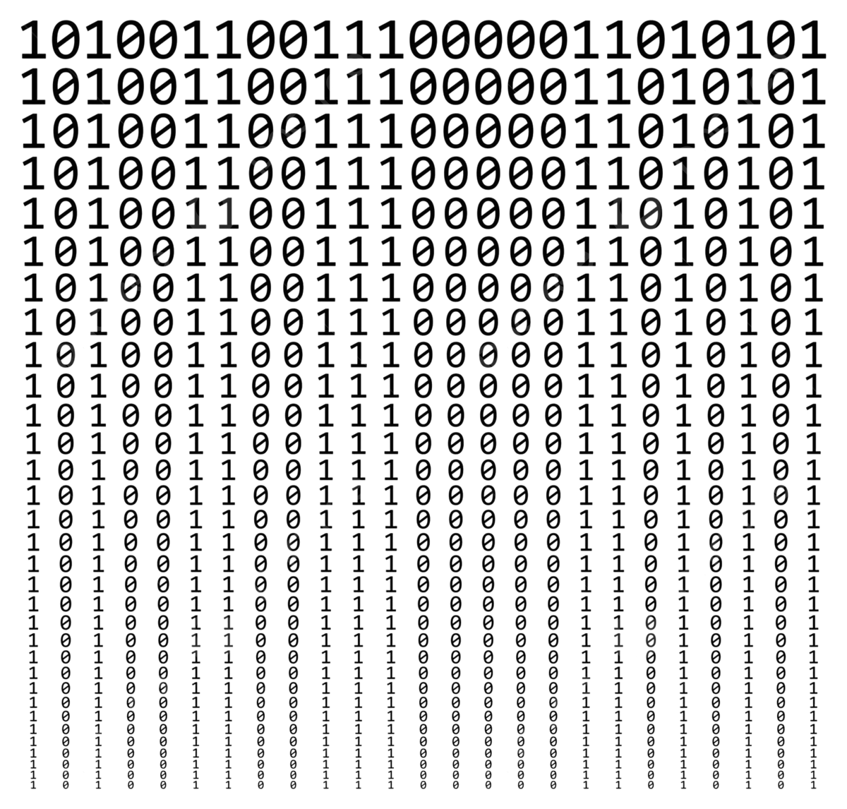

Algoritmo de Recomendacion de Animes
De: Gabriel Michielon y David Lopez

Slide 2



Herramientas Utilizadas
python
MySQL
Fork Git

Slide 3
Inicios del proyecto
Pasos Seguidos simplificados:
1. Pensar
2. Creación de diagramas
3. Creación del repositorio
4. Estructuración del repositorio
5. Desarrollo de la base de datos
6. Desarrollo del Frontend con logins y acciones
7. Desarrollo del Backend separando el notebook
8. Pruebas

Slide 4
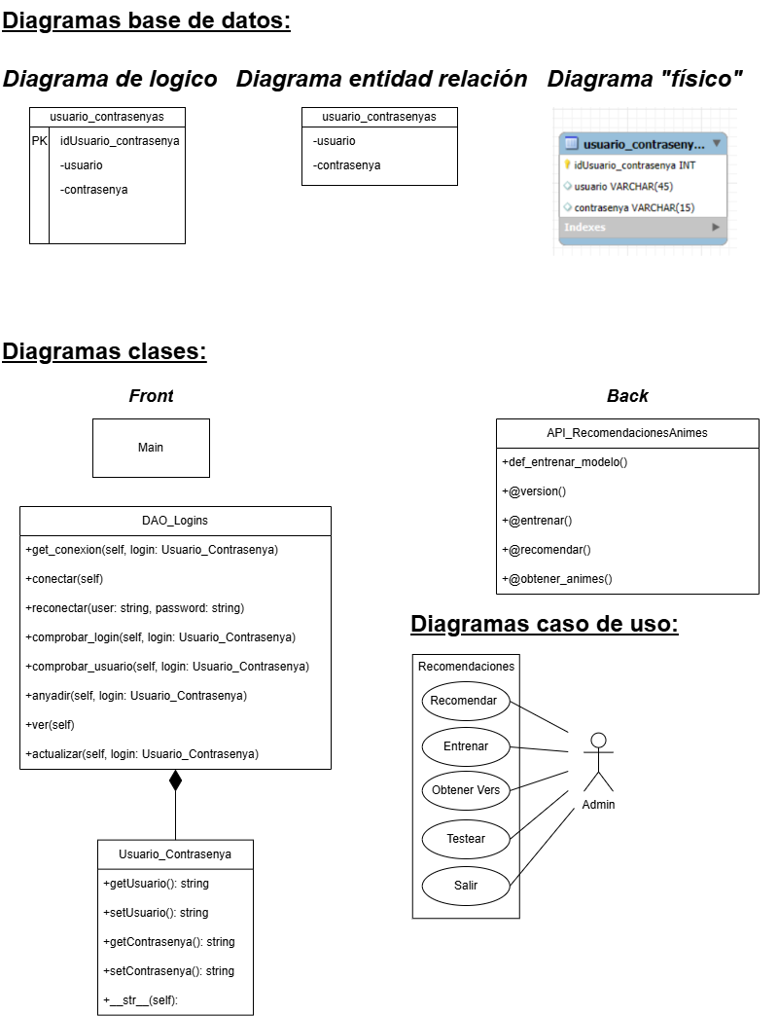
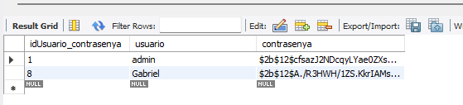
Inicios del proyecto
Base de datos
Clases

Slide 5
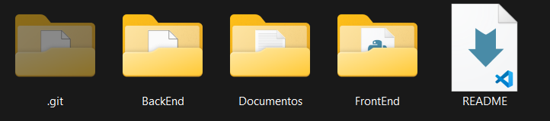
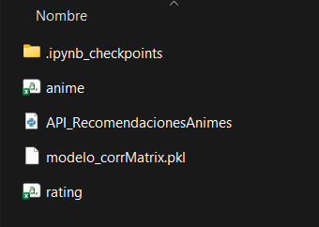
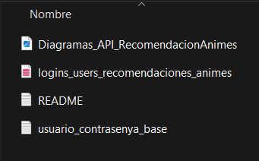
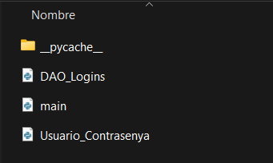
Inicios del proyecto
Estructura del proyecto

Slide 6
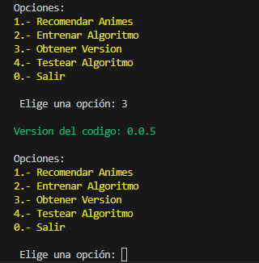
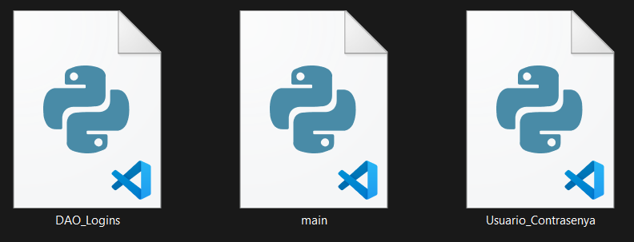
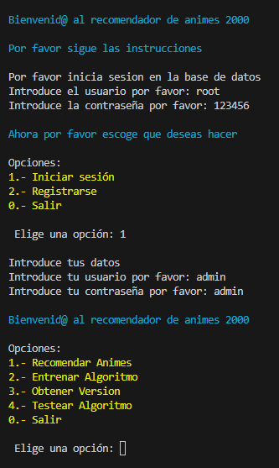
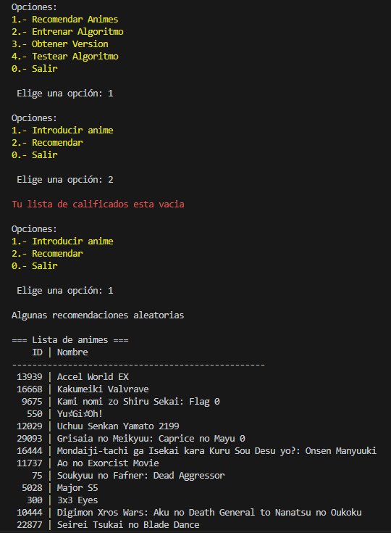
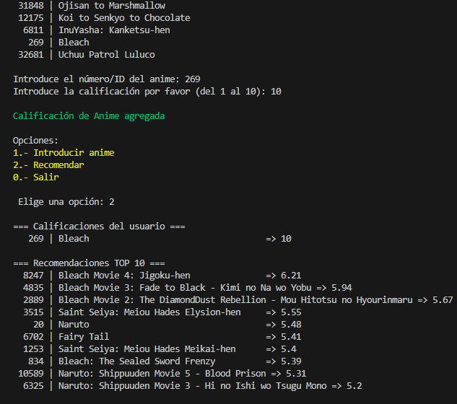
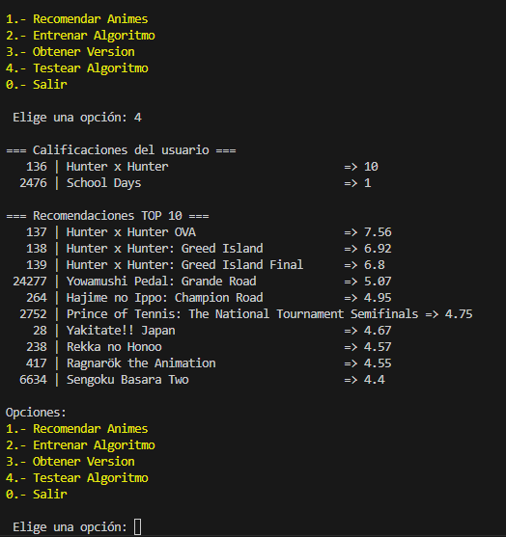
Frontend
Ver la version
Base de datos y
login general
Recomendar
Agregar y Recomendar
Testeo

Slide 7
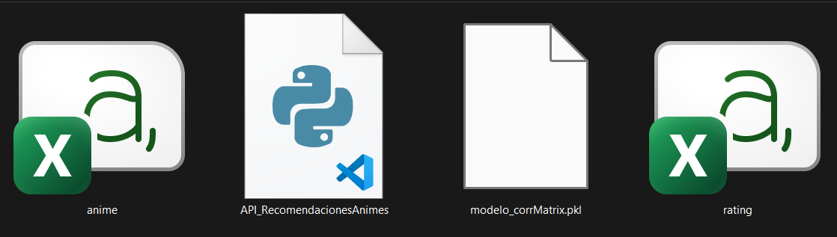
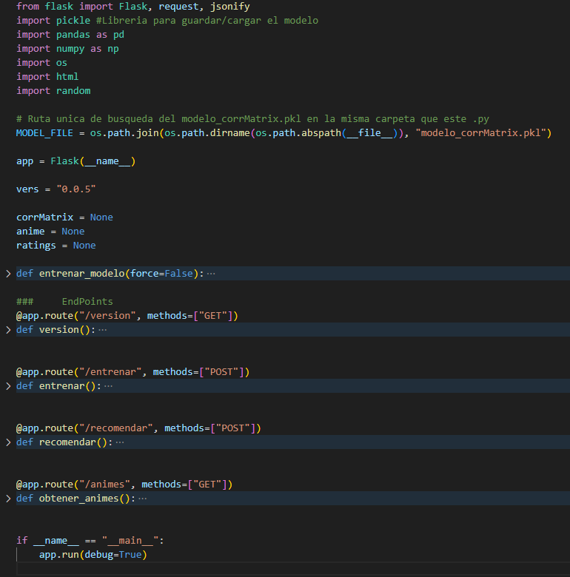
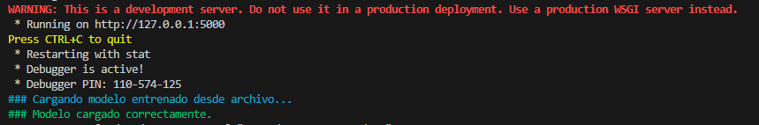
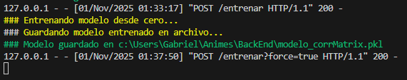
Backend

Slide 8

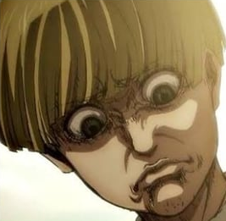

Inconvenientes y cosas interesantes
Inconvenientes
Durante el proyecto tuvimos dos principales inconvenientes. El primero fue pasar el código del notebook a un .py sin que el modelo tardara demasiado en ejecutarse. Para solucionarlo, investigamos y consultamos con compañeros, y finalmente guardamos el modelo en un archivo .pkl, lo que redujo el tiempo de carga.
El segundo problema surgió porque inicialmente la recomendación se trabajó por nombre en lugar de por ID, lo que generó conflictos. Esto se resolvió ajustando el modelo para trabajar correctamente con IDs.

Slide 9


Inconvenientes y cosas interesantes
cosas interesantes
Lo mas interesante del proyecto fue aprender y aplicar nuevos conocimientos, entre ellos:
# Implementar el cifrado de contraseñas y su verificacion
# Desarrollar un sistema de login simple pero funcional.
# Integrar y estructurar una API junto con el algoritmo de recomendacion

Slide 10
Gracias por su atencion

